Slide 1
O‘zbek tili
5
sinf
Mavzu:
Kitoblar olami.
(2-dars)
(Hajm-o‘lchov bildiruvchi sifatlarning qo‘llanishi)

Slide 2
MUSTAQIL BAJARISH UCHUN TOPSHIRIQLAR
1. 3-mashq. Berilgan hikmatli so‘zlarni o‘qing va daftaringizga ko‘chiring. (154-bet)
2. Mustaqil ish. Savollarga javob bering. (154-bet)

Slide 3
Topshiriqlarni yodga oling
1. Kitoblar jonsiz, ammo sodiq do‘stdir. (B.Gyugo)
2. Kitob boylik. Lekin sotib olingani emas, o‘qilgani. (Asqad Muxtor)

Slide 4
Topshiriqlarni yodga oling
Mustaqil ish. Savollarga javob bering.
1. Kitob o‘qiyotganingizda nimalarga e’tibor berasiz?
1. Ertak
2. Sarguzasht
3. Hikoya
Asardagi ijobiy qahramonlarning yaxshi fazilatlaridan o‘rnak oling.
Asardagi salbiy qahramonlarning qilgan xatolaridan saboq oling.

Slide 5
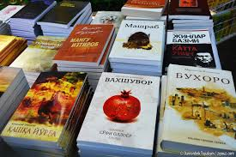
1-topshiriq (154-bet)
Rasmdan hamda berilgan so‘z va so‘z birikmalaridan foydalanib, “Kitob” mavzusida 4-5-ta gap tuzing.
Foydalanish uchun so‘zlar:
Kitob, bayram, bir-
biridan qiziq, qalin, yupqa,
tarix, kitobsiz, o‘qib oldim,
bahosi tengsiz, cheksiz.

Slide 6
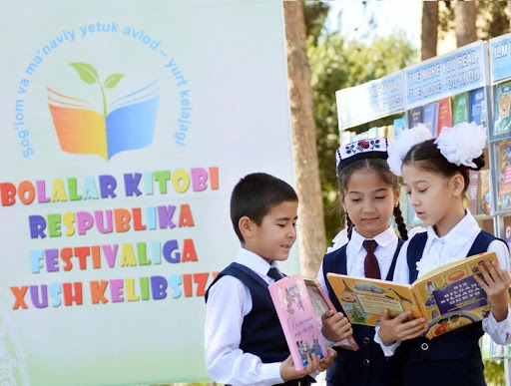
Kitob
Men do‘stlarim bilan
kitoblar ko‘rgazmasiga bordim.
U yerda bir-biridan qiziqarli,
qalin, yupqa kitoblarni ko‘rdik.
Ko‘rgazmadagi kitoblar bizda
cheksiz, katta taassurotlar
qoldirdi. Ko‘rgazma haqiqiy
kitoblar bayramiga aylanib
ketdi.

Slide 7
2-topshiriq (155-bet)
- Hamid, men kutubxonachi Anna Andreevna tashkil
qilgan “Kitobsevarlar” to‘garagiga a’zo bo‘ldim.
- Kutubxonada yig‘ilib o‘qiysizlarmi?
- Yo‘q! Anna Andreevna aytganlaridek, biz kitoblarni
davolaymiz.
- Kitobni davolash mumkin ekanmi? Kitob qanday kasal
bo‘lishi mumkin?
- Sahifalari yirtilgan, chizilgan kitoblarni ko‘rganmisan?

Slide 8
Bilasizmi?
2-aprel – Xalqaro bolalar kitobi kuni.
1967 yilda bolalar kitoblari bo‘yicha xalqaro kengash, nufuzli bolalar adabiyoti muallifi, nemis yozuvchisi Yelya Lepman tashabbusi bilan Xalqaro bolalar kitoblari kunini tashkil etdi.
Ushbu tadbirning maqsadi bolalarni o‘qish bilan qiziqtirish, kattalarning e’tiborini bolalar adabiyotiga jalb qilish, kitobning bola shaxsiyati va ma’naviy rivojlanishini shakllantirishdagi rolini ko‘rsatishdir.

Slide 9
1-mashq (156-bet)
Berilgan hajm-o‘lchovni bildiruvchi so‘zlarning qarama-qarshi ma’nodagi juftini toping. Shu so‘zlar ishtirokida so‘z birikmasi tuzing.
uzun
qalin
past
enli
tekis
ensiz
ingichka
qisqa
baland
egri

Slide 10
1-mashq (156-bet)
SO‘Z BIRIKMALARI
qisqa yo‘l
ensiz xontaxta
ingichka yo‘lak
baland bino
tekis ko‘cha

Slide 11
Bilib oling
Shaxs va narsa-hodisalarning turli belgi-xususiyatlarini bildiruvchi barcha sifatga oid so‘zlar kabi hajm-o‘lchovni ifodalovchi so‘zlardan oldin belgining darajasini ko‘rsatuvchi eng, juda, nihoyatda kabi so‘zlar, -roq, -gina (-kina, -gina) qo‘shimchalari qo‘shilib keladi.
Qiyoslang: uzun – juda uzun, uzunroq, kattagina.

Slide 12
Fonetik mashq
katta | kattaroq | kattagina
kichik | kichikroq | kichkinagina
baland | balandroq | balandgina
qalin | qalinroq | qalingina
ensiz | ensizroq | ensizgina

Slide 13
4-topshiriq (157-bet)
O‘qing. Tinglang. Yozing. So‘zlang.
Kitob eng sabr-qanoatli, bardoshli, quvnoq birodarimizdir. U har qanday musibatli yoki baxtsizlik damlarida ham bizdan yuz o‘girmaydi. (S.Smayls)
Yaxshi kitob muallifning odamzod uchun atalgan tortig‘idir. (J.Addison)

Slide 14
Mustaqil ish
Hajm-o‘lchovni bildiruvchi sifatlarni ajrating va ular ishtirokida birikmalar tuzing.
Yosh, ziyrak, keng, unumli, bepoyon, serquyosh, mashhur, shirin, yirik, xushbo‘y, dumaloq, ho‘l, eski, qisqa, katta, uzun.

Slide 15
Mustaqil ish
Hajm-o‘lchovni bildiruvchi sifatlarni ajrating va ular ishtirokida birikmalar tuzing.
keng – keng ko‘cha
qisqa – qisqa yo‘l
yirik – yirik korxona
katta – katta uy
dumaloq – dumaloq yer
uzun – uzun arqon

Slide 16
Kitobdan yaxshi do‘st yo‘q
Sizning fikrlash qobiliyatingizni shakllantiruvchi eng yaxshi vosita kitobdir. Kitoblar orqali jamiyatning buyuk iste’dod egalari bilan muloqotda bo‘lasiz. Agar chinakam mehr qo‘ysangiz, kitob sizning eng yaqin do‘stingizga aylanadi.

Slide 17
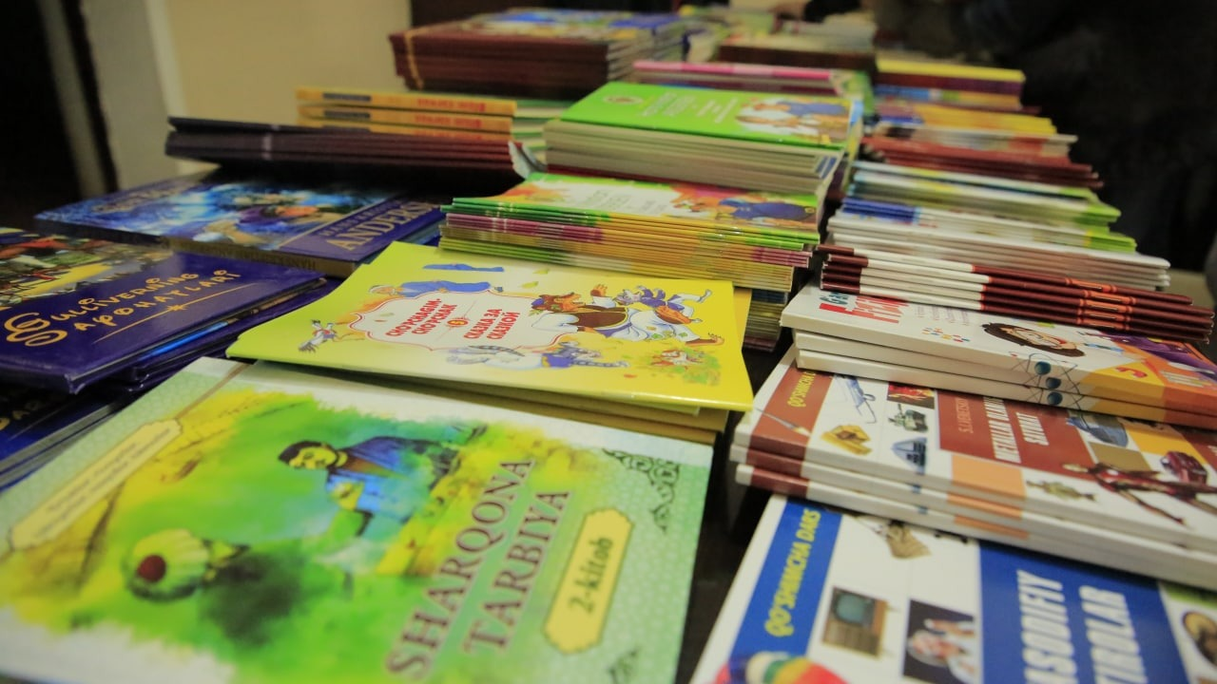
Kitobdan yaxshi do‘st yo‘q
Kitobni seving, ular o‘zligingizni anglashga, hayotni his qilishingizga yordam beradi. Kitobga sodiq bo‘ling – u sizni hech qachon aldamaydi. Quvonganingizda hamroh, xafa bo‘lganingizda yupanch bo‘ladi.

Slide 18
“XOTIRA MASHQI”
iste’dod – способность
chinakam – по настоящему
beminnat – без упрёка
tafakkur – мышление
fikrlash – размышлять

Slide 19
MUSTAQIL BAJARISH UCHUN TOPSHIRIQLAR
1. 5-topshiriq. “Tinch o‘lkaga kitob yarashar” she’rini ifodali o‘qing. Hajm-o‘lchovni bildiruvchi sifatlarni toping. (157-bet)
2. O‘zingiz yoqtirgan shoir yoki yozuvchilardan biri haqida og‘zaki matn tuzing. (154-bet)

